Slide 1
МИНИСТЕРСТВО ТРАНСПОРТА РОССИЙСКОЙ ФЕДЕРАЦИИ​
ФЕДЕРАЛЬНОЕ АГЕНТСТВО ЖЕЛЕЗНОДОРОЖНОГО ТРАНСПОРТА​
Филиал федерального государственного бюджетного образовательного​
учреждения высшего образования​
«Самарский государственный университет путей сообщения» в г. Саратове​
Филиал СамГУПС в г. Саратове
Организация работы
таможни
Специальность:
Организация перевозок и управления на транспорте (по видам) ​ ​
Преподаватель:​ Неревяткина. А.Н.​

Slide 2

Таможенный кодекс Таможенного союза —кодифицированный нормативно-правовой акт, регулирующий отношения по поводу перемещения товаров через таможенную границу Таможенного союза.
Принят в ноябре 2009 года, действовал до 1 января 2018 года.

Slide 3
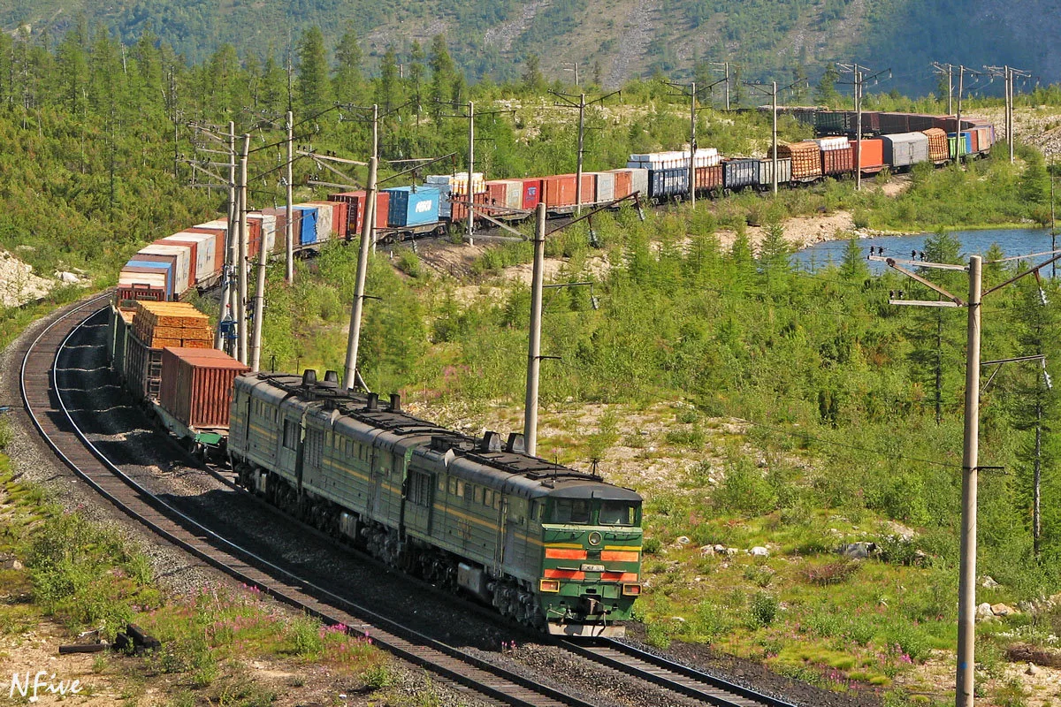
При международной перевозке железнодорожным транспортом перевозчик сообщает таможенному органу следующие сведения (гл. 23 ТК ТС):
транспортные (перевозочные) документы
передаточная ведомость на железнодорожный подвижной состав;
документ, сопровождающий международные почтовые отправления при их перевозке, определенный актами Всемирного почтового союза;
наименование и адрес отправителя товаров;
наименование и адрес получателя товаров;

Slide 4
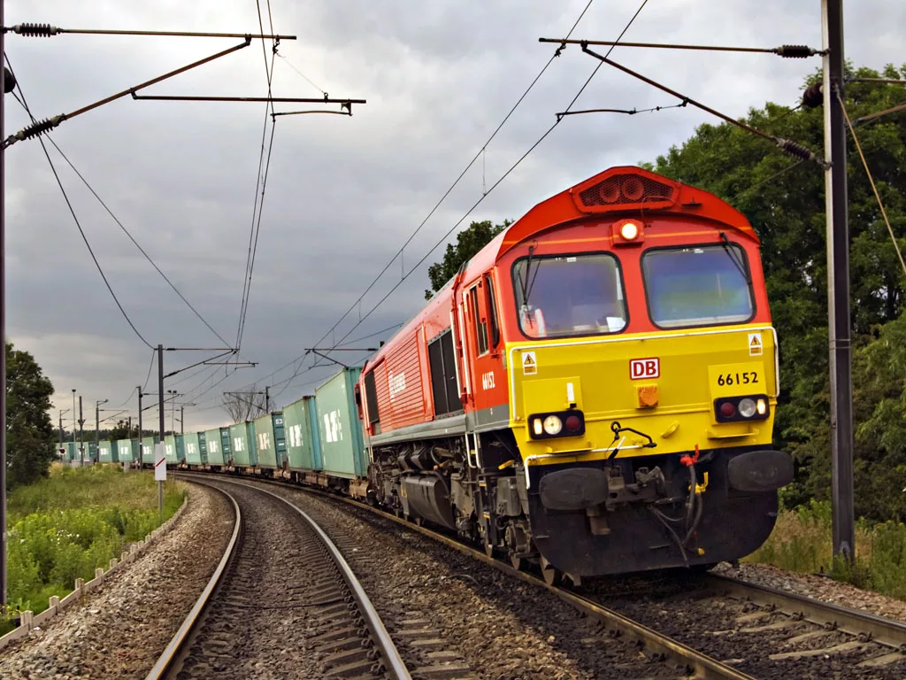
Данные сведения сообщаются путем представления таможенному органу следующих документов:
железнодорожной накладной;
имеющихся у перевозчика коммерческих документов на перевозимые товары.

Slide 5
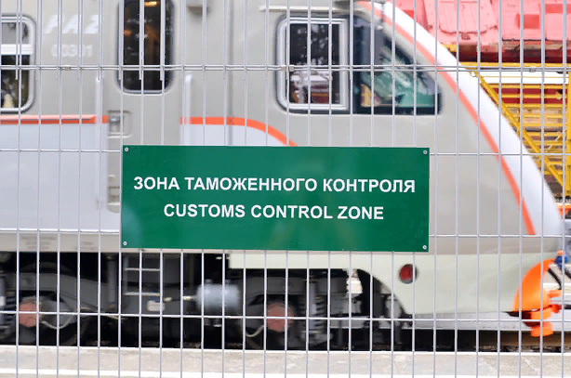
Таможенный контроль на железнодорожных путях осуществляется пограничными и внутренними таможенными органами. Осуществление контроля происходит на:
на пограничных железнодорожных станциях;
на контрольных постах, расположенных непосредственно у границы;
на перегонах между государственной границей и пограничной железнодорожной станцией;

Slide 6
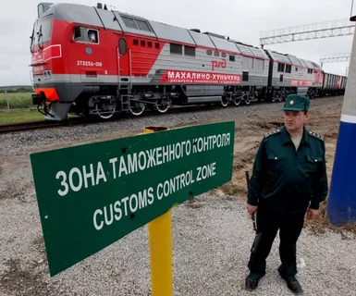
Технологический комплекс контроля включает линии контроля служб, принимающих участие в оформлении и контроле. При убытии из страны в указанную схему входят:
линия таможенного контроля, почта, телеграф, телефон и отделение банка;
линия оформления багажа и груза транспортным предприятием, осуществляющим международные перевозки, — в нашем случае обслуживающий персонал пассажирского отдела перевозок пограничной железнодорожной станции;
линия пограничного контроля;
линия контроля наличия оружия
и металла под одеждой на человеке —
линия безопасности.

Slide 7
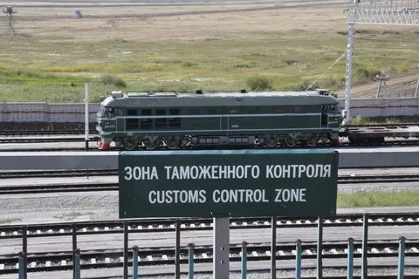
Одним из важных средств, обеспечивающих своевременность оформления железнодорожных поездов загранследования, является поддержание должного погранично-таможенного режима при оформлении поездов загранследования на контрольном посту на границе, на перегоне от контрольного поста до пограничной железнодорожной станции и на пограничной железнодорожной станции во время оформления лиц, товаров и транспортных средств — до окончания их таможенно-пограничного оформления.

Slide 8
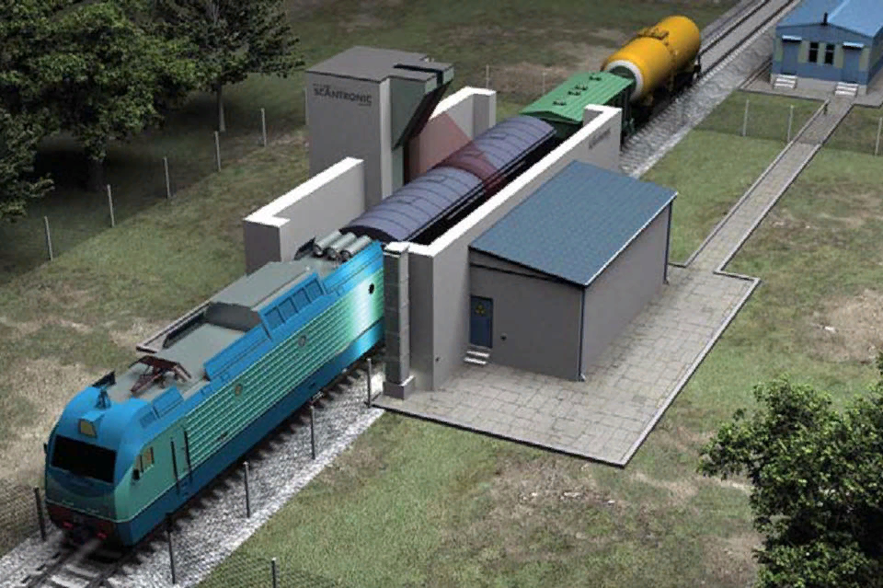
Контрольный пост пограничной железнодорожной станции

Slide 9
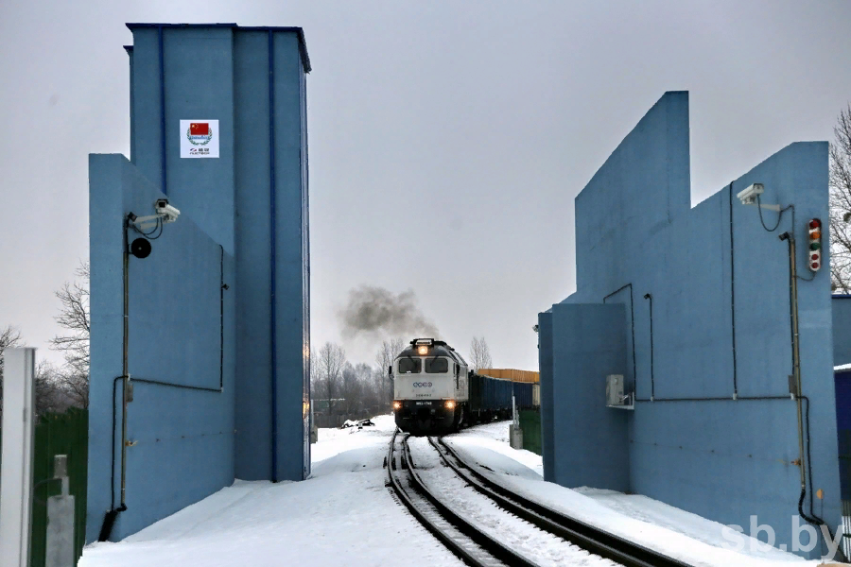
Основное назначение контрольного поста —
осуществление внешнего наружного осмотра пассажирских поездов и полный внешний, а при необходимости — и внутренний осмотр всех грузовых, как груженных, так и порожних поездов (вагонов), убывающих за границу и прибывающих из-за границы.

Slide 10
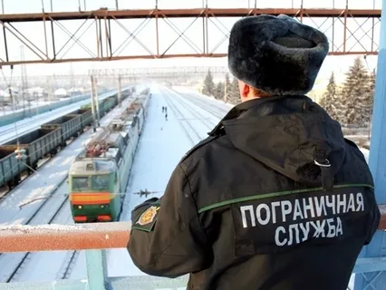
Подразделения таможенного органа и ОКПП (КПП) — отделения пограничного контроля за грузовыми поездами в процессе службы на контрольном посту имеют право вскрывать с целью осуществления таможенного и пограничного контроля опломбированные вагоны (контейнеры).

Slide 11
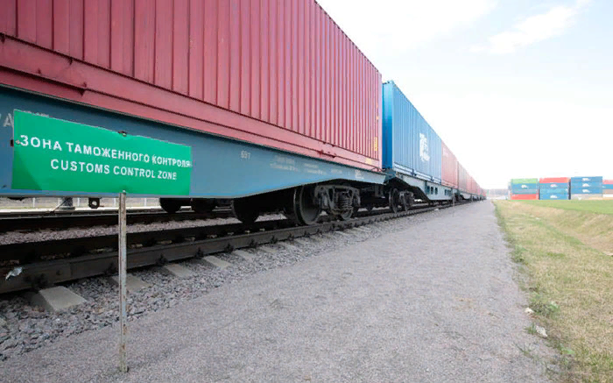
Товарные поезда и перевозимые на них грузы, так же как и другие товары и транспортные средства, вывозимые за пределы страны и ввозимые на ее территорию из других государств, подлежат таможенному контролю. При этом локомотивы и подвижной состав оформляются в таможенном отношении как транспортные средства только на пограничных железнодорожных станциях, а перевозимые товары могут оформляться как во внутренних таможнях, так и на границе.

Slide 12
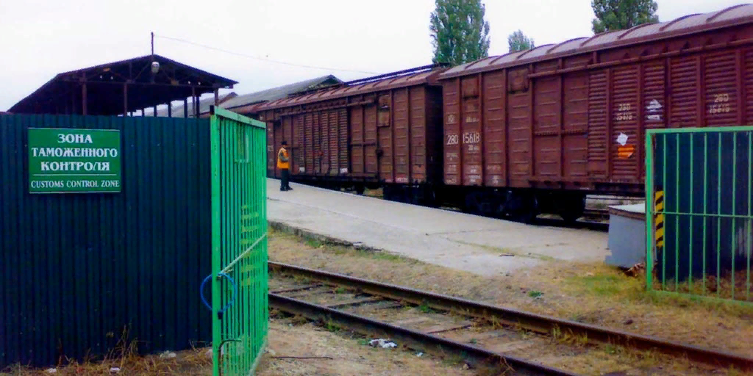
Таможенное оформление поездов при импортных и экспортных операциях

Slide 13
